Slide 1
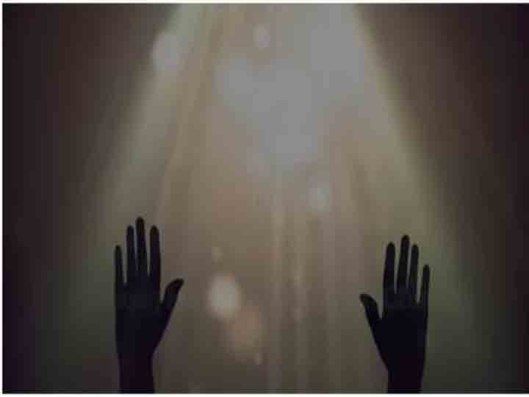
和散那

Slide 2
和散那
1 和散那 和散那
和散那歸至高上帝
和散那 和散那
和散那歸至高上帝

Slide 3
和散那
主 阮尊崇祢名
我心充滿讚美
我欲高舉我主上帝
和散那歸至高上帝

Slide 4
和散那
2 榮耀 榮耀
願榮耀歸萬王之王
榮耀 榮耀
願榮耀歸萬王之王

Slide 5
和散那
主 阮尊崇祢名
我心充滿讚美
我欲高舉我主上帝
願榮耀歸萬王之王

